Slide 1
Лабораторна робота 1
Введення в мову програмування Python

Slide 2
Налаштування
https://www.jetbrains.com/pycharm/
Get Your Educational Tool
https://www.jetbrains.com/edu-products/download/#section=pycharm-edu
Windows
https://www.youtube.com/watch?v=AUiM1UaRCPc
MacOs
https://www.youtube.com/watch?v=mDqxeCqVsOg

Slide 3
PEP-8
https://www.python.org/dev/peps/pep-0008/ (https://pep8.org/)
Надає рекомендації стосовно:
• розклад коду
• коментарі
• рядові цитати
• пробіли у виразах та висловлюваннях
• коли використовувати коми
• іменування стилів
• рекомендації щодо програмування

Slide 4
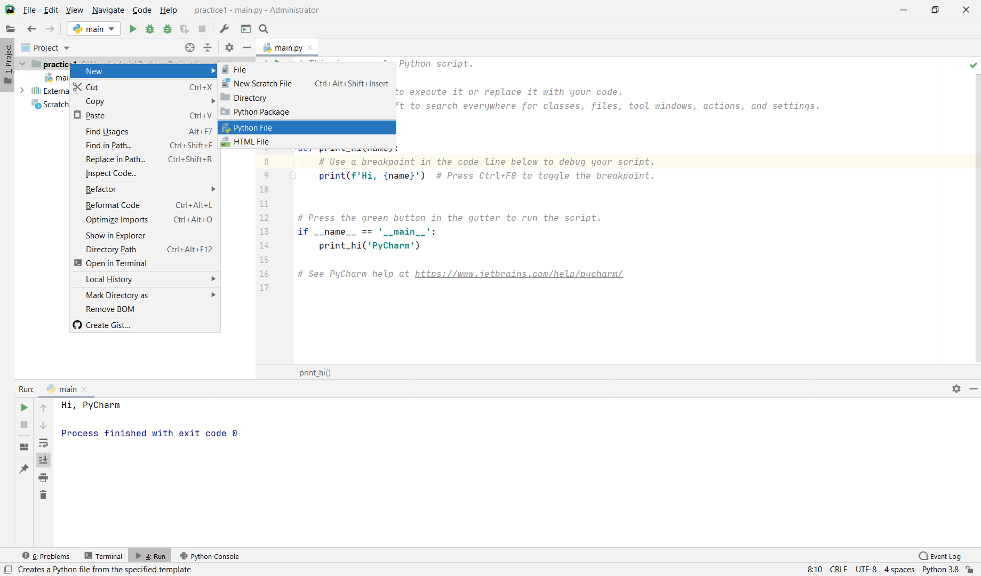
Завдання1.py

Slide 5
Завдання 1. Обчисліть площу трикутника зі трьома сторонами відповідного до свого варіанта.
Варіант | a | b | c
1 | 7 | 8 | 9
2 | 4 | 9 | 20
3 | 10 | 8 | 12
4 | 3 | 5 | 7
5 | 14 | 18 | 22
6 | 5 | 4 | 2
7 | 6 | 5 | 3
8 | 5 | 9 | 11
9 | 5 | 8 | 9
10 | 11 | 7 | 5
11 | 12 | 8 | 5
12 | 15 | 13 | 10
13 | 7 | 12 | 15
14 | 9 | 7 | 5
15 | 10 | 5 | 8

Slide 6
Завдання 2. Обчисліть арифметичний вираз зі значеннями відповідного до свого варіанта.
1)
2)
3)
4)
5)
6)
7)
8)
9)
10)
11)
12)
13)
14)
15)
;

